Slide 1
I - Instrukcja O - Organizacji B - Bezpiecznej P – Pracy
Najważniejsze zmiany 3 vs. 4 (IB-002/TD)
BIURO BHP
Opracowała: Dorota Skałecka

Slide 2
Legenda:
IOBP – Instrukcja organizacji bezpiecznej pracy przy urządzeniach energetycznych TAURON Dystrybucja S.A.
Legenda:
v. 3 – wersja 3 instrukcji IOBP
v. 4 – wersja 4 instrukcji IOBP
kolor zielony oznacza – dodane zapisy w wersji 4 instrukcji IOBP
kolor czerwony oznacza – usunięte zapisy z wersji 3 instrukcji IOBP
2
Biuro BHP

Slide 3
v. 4
5. Dokumenty związane z instrukcją
5. Dokumenty związane z Instrukcją
1. Umowa SLA pomiędzy TAURON Dystrybucja S.A. a TAURON Dystrybucja Pomiary sp. zo.o. nr 2015/226.
2. IM-011/TD - Instrukcja odłączania i podłączania pod napięciem uziemień w liniach napowietrznych do 20 kV w TAURON Dystrybucja S.A.
3. IM-012/TD – Instrukcja organizacji i wykonywania prac pod napięciem przy urządzeniach elektroenergetycznych do 1 kV w TAURON Dystrybucja S.A.
4. IM-013/TD – Instrukcja organizacji i wykonywania prac pod napięciem
w sieciach napowietrznych 15 i 20 kV w TAURON Dystrybucja S.A.
5. IM-014/TD – Instrukcja organizacji i wykonywania prac pod napięciem przy urządzeniach rozdzielczych o napięciu do 30 kV w TAURON Dystrybucja S.A.
6. IM-016/TD – Instrukcja współpracy w zakresie organizacji bezpiecznej pracy
w technologii PPN pomiędzy TAURON Dystrybucja S.A. a obcymi wykonawcami, wykonującymi prace na sieci elektroenergetycznej TAURON Dystrybucja S.A.
o napięciu do 1 kV.
7. IM-037/TD – Instrukcja organizacji i wykonywania prac pod napięciem
w liniach napowietrznych 15, 20 i 30 kV metodą „z odległości” w TAURON Dystrybucja S.A.
3
Biuro BHP

Slide 4
v. 4
5. Dokumenty związane z instrukcją
5. Dokumenty związane z Instrukcją
8. 1.6_3_2_5_5 Planowanie prac serwisowych
9. 1.6_3_2_5_6 Realizacja prac serwisowych
10. 1.6_3_3_5 Przygotowanie i realizacja zadań związanych z usuwaniem awarii
2.4_1_1 Zarządzanie ruchem sieci
1.6_3_1_5_3 Przygotowanie i realizacja sieciowych zadań inwestycyjnych
1.6_14_5_2_2 – Wewnętrze kontrole pracy brygad
4
Biuro BHP

Slide 5
v. 3
v. 4
6. Definicje:
- dostosowano do definicji z Rozporządzenia Ministra Energii w sprawie BHP przy urządzeniach energetycznych
Dopuszczający – osoba upoważniona, wyznaczona imiennie lub stanowiskiem przez Poleceniodawcę i upoważniona przez Pracodawcę do wykonywania czynności związanych z dopuszczeniem do prac eksploatacyjnych w zakresie przygotowania, przekazania i likwidacji Strefy pracy oraz zakończenia pracy, posiadająca ważne Świadectwo kwalifikacyjne na stanowisku eksploatacji.
Dopuszczający – osoba upoważniona, wyznaczona imiennie lub stanowiskiem przez Poleceniodawcę i upoważniona przez Pracodawcę do wykonywania czynności związanych z dopuszczeniem do prac eksploatacyjnych w zakresie przygotowania, przekazania i likwidacji Strefy pracy oraz zakończenia pracy, posiadająca ważne Świadectwo kwalifikacyjne na stanowisku eksploatacji.
5
Biuro BHP

Slide 6
v. 3
v. 4
6. Definicje:
Doraźny zespół naprawczy – zespół składający się z pracowników różnych komórek organizacyjnych, którzy zostali oddelegowani do pracy na teren, w którym wystąpiły zmasowane awarie sieci elektroenergetycznej.
Doraźny zespół naprawczy – zespół składający się z pracowników różnych komórek organizacyjnych, którzy zostali oddelegowani do pracy na teren, w którym wystąpiły zmasowane awarie masowe sieci elektroenergetycznej lub charakter awarii i uszkodzeń wykraczają poza możliwości usunięcia ich przez Jednostkę Terenową.
IBWR – Instrukcja Bezpiecznego Wykonania Robót
6
Biuro BHP

Slide 7
v. 3
v. 4
6. Definicje:
Kierujący Zespołem – osoba upoważniona, wyznaczona przez Poleceniodawcę do kierowania zespołem , posiadającą umiejętności zawodowe w zakresie wykonywanej pracy oraz ważne Świadectwo kwalifikacyjne na stanowisku eksploatacji.
Kierujący Zespołem – osoba upoważniona, wyznaczona przez Poleceniodawcę do kierowania zespołem , posiadająca umiejętności zawodowe w zakresie wykonywanej pracy oraz ważne Świadectwo kwalifikacyjne na stanowisku eksploatacji. Kierujący Zespołem musi posiadać ważne szkolenie z zakresu BHP dla osób kierujących pracownikami.
Biuro BHP
7

Slide 8
v. 3
v. 4
6. Definicje:
Komórka organizacyjna – Oddział, Region, Wydział, Dział, Jednostka Terenowa
Komórka organizacyjna – w TD S.A.: Oddział, Region, Wydział, Dział, Jednostka Terenowa, albo w TDP: Obszar, Teren, Wydział.
Koordynator – osoba wyznaczona w myśl art. 208 ustawy z dnia 26 czerwca 1974 r. - Kodeks pracy, w celu nadzoru nad bezpieczeństwem i higieną pracy, na mocy porozumienia między pracodawcami w przypadku, gdy w tej samej Strefie pracy wykonują pracę osoby zatrudnione przez różnych pracodawców. Koordynator musi posiadać ważne przeszkolenie z zakresu BHP dla kierujących pracownikami.
Koordynator – osoba wyznaczona w myśl art. 208 ustawy z dnia 26 czerwca 1974 r. - Kodeks pracy, w celu nadzoru nad bezpieczeństwem i higieną pracy, na mocy porozumienia między pracodawcami w przypadku, gdy w tej samej Strefie pracy wykonują pracę osoby zatrudnione przez różnych pracodawców. Koordynator musi posiadać ważne przeszkolenie z zakresu BHP dla kierujących pracownikami.
8
Biuro BHP

Slide 9
v. 3
v. 4
6. Definicje:
- dostosowano do definicji z Rozporządzenia Ministra Energii w sprawie BHP przy urządzeniach energetycznych
Koordynujący – osoba upoważniona, wyznaczona imiennie lub stanowiskiem przez Poleceniodawcę do koordynacji prac określonych w poleceniu pisemnym związanych z ruchem urządzeń elektroenergetycznych, posiadająca ważne świadectwo kwalifikacyjne na stanowisku dozoru.
Koordynujący – osoba upoważniona, wyznaczona imiennie lub stanowiskiem przez Poleceniodawcę do koordynacji prac określonych w poleceniu pisemnym związanych z ruchem urządzeń elektroenergetycznych, posiadająca ważne świadectwo kwalifikacyjne na stanowisku dozoru.
Nadzorujący – osoba wyznaczona imiennie przez Poleceniodawcę do wykonywania wyłącznie czynności nadzoru, posiadająca ważne świadectwo kwalifikacyjne na stanowisku dozoru lub eksploatacji.
Nadzorujący – osoba wyznaczona imiennie przez Poleceniodawcę do wykonywania wyłącznie czynności nadzoru, posiadająca ważne świadectwo kwalifikacyjne na stanowisku dozoru lub eksploatacji.
Biuro BHP
9

Slide 10
v. 3
v. 4
6. Definicje:
Prace eksploatacyjne – prace wykonywane przy urządzeniach elektroenergetycznych
z zachowaniem zasad bezpieczeństwa
i wymagań ochrony środowiska w zakresie:
obsługi, mające wpływ na zmiany parametrów pracy obsługiwanych urządzeń elektroenergetycznych
konserwacji, związane z zabezpieczeniem i utrzymaniem wymaganego stanu technicznego urządzeń elektroenergetycznych
Prace eksploatacyjne – prace wykonywane przy urządzeniach elektroenergetycznych
z zachowaniem zasad bezpieczeństwa
i wymagań ochrony środowiska w zakresie:
obsługi, mające wpływ na zmiany parametrów pracy obsługiwanych urządzeń elektroenergetycznych
konserwacji, które są związane z zabezpieczeniem i utrzymaniem wymaganego należytego stanu technicznego urządzeń elektroenergetycznych
10
Biuro BHP

Slide 11
v. 3
v. 4
6. Definicje:
Prace pomocnicze przy urządzeniach elektroenergetycznych – prace niebędące pracami eksploatacyjnymi, do których zalicza się w szczególności prace: budowlane, malarskie, porządkowe, pielęgnacyjne, transportowe oraz związane z obsługą sprzętu zmechanizowanego. Wykonywane na potrzeby Pracodawcy prowadzącego eksploatację urządzeń energetycznych. Wykaz prac pomocniczych stanowi załącznik nr 9 do Instrukcji.
Prace pomocnicze przy urządzeniach elektroenergetycznych – prace niebędące pracami eksploatacyjnymi, do których zalicza się w szczególności prace: budowlane, malarskie, porządkowe, pielęgnacyjne, transportowe oraz związane z obsługą sprzętu zmechanizowanego. Wykonywane na potrzeby Pracodawcy prowadzącego eksploatację urządzeń energetycznych. Wykaz prac pomocniczych stanowi załącznik nr 9 do Instrukcji.
11
Biuro BHP

Slide 12
v. 3
v. 4
6. Definicje:
Pracodawca prowadzący eksploatację urządzeń energetycznych – podmiot będący pracodawcą dla pracowników TAURON Dystrybucja S.A. oraz TAURON Dystrybucja Pomiary sp. z o. o. w zakresie układów pomiarowo – rozliczeniowych realizujący prace przy urządzeniach elektroenergetycznych własnych lub powierzonych jemu na podstawie zawartej umowy, z wykorzystaniem zasobów własnych oraz przy udziale innych Pracodawców zewnętrznych, z którymi współpracuje na podstawie zawartej umowy.
Pracodawca prowadzący eksploatację urządzeń energetycznych – podmiot będący pracodawcą dla pracowników:
- TAURON Dystrybucja S.A. (TD S.A.)
TAURON Dystrybucja Pomiary sp. z o. o. (TDP) w zakresie układów pomiarowo-rozliczeniowych pomiarowych energii elektrycznej,
realizujący prace przy urządzeniach elektroenergetycznych własnych lub powierzonych jemu na podstawie zawartej umowy, z wykorzystaniem zasobów własnych oraz przy udziale innych Pracodawców zewnętrznych, z którymi współpracuje na podstawie zawartej umowy.
12
Biuro BHP

Slide 13
v. 3
v. 4
6. Definicje:
Strefa pracy – odpowiednio przygotowane miejsce lub stanowisko pracy w zakresie niezbędnym dla bezpiecznego wykonywania prac eksploatacyjnych.
Strefa pracy – odpowiednio przygotowane miejsce lub stanowisko pracy w zakresie niezbędnym dla bezpiecznego wykonywania prac eksploatacyjnych i pomocniczych przy urządzeniach energetycznych.
13
Biuro BHP

Slide 14
v. 3
v. 4
7.1 Odpowiedzialność Pracodawcy:
7.2 Pracodawcy zewnętrznego
7.1.1.5 Dopuszczenie do wykonywania prac eksploatacyjnych przy urządzeniach energetycznych osób niebędących osobami uprawnionymi.
7.1.1.5 Dopuszczenie do wykonywania prac eksploatacyjnych przy urządzeniach energetycznych osób niebędących osoby niebędące osobami uprawnionymi.
7.2.1 Pracodawca zewnętrzny zostaje wskazany poprzez odpowiedni zapis w umowie na wykonanie zleconych prac.
7.2.1 Pracodawca zewnętrzny zostaje wskazany poprzez odpowiedni zapis w umowie na wykonanie realizację zleconych prac.
14
Biuro BHP

Slide 15
v. 3
v. 4
7.2 Pracodawcy zewnętrznego
7.2.4 Pracodawcy zewnętrzni zobowiązani są do pisemnego zgłaszania prac do Pracodawcy prowadzącego eksploatację urządzeń elektroenergetycznych (załącznik nr 7 do Instrukcji). Pisemne zgłoszenie nie dotyczy prac przy układach pomiarowo rozliczeniowych energii elektrycznej
7.2.4 Pracodawcy zewnętrzni zobowiązani są do pisemnego zgłaszania prac do Pracodawcy prowadzącego eksploatację urządzeń elektroenergetycznych (załącznik nr 7 do Instrukcji). Pisemne zgłoszenie nie dotyczy prac przy układach pomiarowo - rozliczeniowych pomiarowych energii elektrycznej.
Pracodawca zewnętrzny odpowiada za:
Pracodawca zewnętrzny zgodnie z Rozporządzenie Ministra Energii r. w sprawie bezpieczeństwa i higieny pracy przy urządzeniach energetycznych odpowiada za (obowiązki przypisane w rozporządzeniu dla Pracodawcy):
15
Biuro BHP

Slide 16
* zgodnie z IM-020 tzn. jako: „Dyżurny stacji”
** zgodnie z IM- 027 tzn. jako: „Pierwszy dyżurny”
v. 3
v. 4
7.3 Poleceniodawca
7.3.1 Poleceniodawca
7.3.1.1 Poleceniodawca obowiązany jest:
ustalić formę organizowania pracy (polecenie pisemne / bez polecenia zgodnie z określoną instrukcją szczegółową.
określić osoby funkcyjne, odpowiedzialne za organizację i bezpieczne wykonanie pracy:
imiennie lub stanowiskiem Koordynującego i Dopuszczającego,
imiennie Kierującego Zespołem,
imiennie Nadzorującego, jeśli jest wymagany,
7.3.1 Poleceniodawca
7.3.1.1. Poleceniodawca obowiązany jest:
ustalić formę organizowania pracy (polecenie pisemne / bez polecenia zgodnie z określoną instrukcją szczegółową. eksploatacji),
określić osoby funkcyjne, odpowiedzialne za organizację i bezpieczne wykonanie pracy:
- Koordynującego - imiennie lub stanowiskiem Koordynującego i Dopuszczającego,
Dopuszczającego – imiennie lub stanowiskiem lub funkcją zgodnie z IM-020* lub IM-027**
Kierującego Zespołem imiennie, Kierującego Zespołem
- Nadzorującego, imiennie Nadzorującego, jeśli jest wymagany,
16
Biuro BHP

Slide 17
v. 3
v. 4
7.5 Dopuszczający
7.5.1. Do obowiązków Dopuszczającego należy:
c. wyłączenie urządzeń z ruchu, jeżeli wymaga tego technologia lub bezpieczeństwo wykonywanych prac, oraz ich zabezpieczenie przed przypadkowym lub celowym uruchomieniem lub doprowadzeniem czynników stwarzających zagrożenie,
7.5.1. Do obowiązków Dopuszczającego należy:
c. wyłączenie urządzeń z ruchu, jeżeli wymaga tego technologia lub bezpieczeństwo wykonywanych prac, oraz ich zabezpieczenie przed przypadkowym lub celowym uruchomieniem lub doprowadzeniem czynników stwarzających zagrożenie,
17
Biuro BHP

Slide 18
v. 3
v. 4
7.6 Kierujący Zespołem
7.6.3 Kierujący Zespołem kwalifikowanym obowiązany jest:
zaznajomić podległych Członków zespołu w sposób udokumentowany (załącznik nr 3 do Instrukcji) ze sposobem przygotowania Strefy pracy, występującymi w niej zagrożeniami oraz w jej bezpośrednim sąsiedztwie oraz metodami bezpiecznego wykonywania pracy.
7.6.3 Kierujący Zespołem kwalifikowanym
obowiązany jest:
zaznajomić podległych Członków zespołu w sposób udokumentowany (załącznik nr 3 do Instrukcji) ze sposobem przygotowania Strefy pracy, występującymi w niej zagrożeniami oraz w jej bezpośrednim sąsiedztwie oraz metodami bezpiecznego wykonywania pracy. W przypadku pracy zespołu pracującego bez polecenia w oparciu o instrukcję eksploatacji nie jest wymagany załącznik nr 3 , Kierujący Zespołem potwierdza zapoznanie Członków Zespołu w dzienniku operacyjnym lub w zakresie czynności realizowanych przez TDP w dokumencie obsługi technicznej w eOT (do czasu dostosowania systemów informatycznych potwierdzeniem będzie wpis w pozycji uwagi monterskie).
18
Biuro BHP

Slide 19
v. 3
v. 4
7.11 Organizacja bezpiecznej pracy
7.14.2 Rejestrowanie i przechowywanie poleceń
7.11.1. Podział pracy i formy wydawania poleceń
7.11.1. Podział pracy i formy zasady wydawania poleceń
7.14.2 Rejestrowanie i przechowywanie poleceń
Numer polecenia składa się z: Numer kolejny polecenia/inicjały poleceniodawcy/symbol komórki organizacyjnej/skrót Oddziału
7.14.2 Rejestrowanie i przechowywanie poleceń
Numer polecenia składa się z: Numer kolejny polecenia/inicjały poleceniodawcy/symbol komórki organizacyjnej/skrót Oddziału/Rok
19
Biuro BHP

Slide 20
v. 3
v. 4
7.15 Przygotowanie Strefy pracy
7.15 Przygotowanie Strefy pracy
7. Pkt 1-6 nie dotyczą prac przy układach pomiarowo-rozliczeniowych pomiarowych energii elektrycznej, jeśli zasady przygotowania Strefy pracy zostały szczegółowo opisane w instrukcji eksploatacji tych urządzeń.
7.15 Przygotowanie Strefy pracy
7. Pkt 1-6 nie dotyczą prac w zakresie czynności realizowanych przez TDP przy układach pomiarowo-rozliczeniowych pomiarowych energii elektrycznej, jeżeli zasady przygotowania Strefy pracy zostały szczegółowo opisane w Instrukcji eksploatacji tych urządzeń.
20
Biuro BHP

Slide 21
v. 3
v. 4
7.16 Dopuszczenie do pracy
7.16.1 Zakres czynności Dopuszczającego
Rozpoczęcie pracy jest dozwolone po uprzednim przygotowaniu Strefy pracy oraz dopuszczeniu do pracy polegającym na:
sprawdzeniu poprawności przygotowania Strefy pracy przez Dopuszczającego i Kierującego Zespołem lub Nadzorującego
Proces dopuszczenia do pracy musi być realizowany nieprzerwanie do momentu złożenia podpisu przez Kierującego Zespołem lub Nadzorującego. Jeśli cykl czynności został z jakichkolwiek powodów przerwany to dopuszczenie należy rozpocząć od początku.
7.16.1 Zakres czynności Dopuszczającego
Rozpoczęcie pracy jest dozwolone po uprzednim przygotowaniu Strefy pracy oraz dopuszczeniu do pracy polegającym na:
sprawdzeniu poprawności przygotowania Strefy pracy przez Dopuszczającego i Kierującego Zespołem lub oraz Nadzorującego (jeżeli został wyznaczony).
Proces dopuszczenia do pracy musi być realizowany nieprzerwanie do momentu złożenia podpisu przez Kierującego Zespołem lub i Nadzorującego (jeżeli został wyznaczony). Jeśli cykl czynności został z jakichkolwiek powodów przerwany to dopuszczenie należy rozpocząć od początku.
21
Biuro BHP

Slide 22
v. 3
v. 4
7.16.2 Zakres czynności Kierującego Zespołem
Zaznajomienie w sposób udokumentowany (załącznik nr 3 do Instrukcji), Członków Zespołu z występującymi zagrożeniami w Strefie pracy i w jej bezpośrednim sąsiedztwie oraz z metodami bezpiecznego wykonywania pracy.
Zaznajomienie w sposób udokumentowany (załącznik nr 3 do Instrukcji), Członków Zespołu z występującymi zagrożeniami w Strefie pracy i w jej bezpośrednim sąsiedztwie oraz z metodami bezpiecznego wykonywania pracy. W przypadku pracy zespołu pracującego bez polecenia w oparciu o instrukcję eksploatacji nie jest wymagany załącznik nr 3 , Kierujący Zespołem potwierdza zapoznanie Członków Zespołu w dzienniku operacyjnym lub w zakresie czynności realizowanych przez TDP w dokumencie obsługi technicznej w eOT (do czasu dostosowania systemów informatycznych potwierdzeniem będzie wpis w pozycji uwagi monterskie).
22
Biuro BHP

Slide 23
v. 3
v. 4
7.19 Zasady organizacji pracy wykonywanej przez Pracodawców zewnętrznych
7.19 Zasady organizacji pracy
wykonywanej przez Pracodawców zewnętrznych
Zasady opisane w niniejszym punkcie nie obowiązują w przypadku samodzielnej organizacji pracy przez pracowników firm obcych na podstawie odrębnych umów oraz posiadanych upoważnień do pełnienia funkcji Poleceniodawcy i Dopuszczającego.
W tym przypadku organizacja prac realizowana jest zgodnie z zasadami określonymi w pkt. 7.3-7.18 niniejszej Instrukcji.
7.19 Zasady organizacji pracy
wykonywanej przez Pracodawców zewnętrznych
Zasady opisane w niniejszym punkcie nie obowiązują w przypadku samodzielnej organizacji pracy wykonywanej na podstawie odrębnych umów przez pracowników Pracodawcy zewnętrznego posiadających upoważnienia wydane przez TD firm obcych na podstawie odrębnych umów oraz posiadanych upoważnień do pełnienia funkcji Poleceniodawcy i Dopuszczającego. W tym przypadku organizacja prac realizowana jest zgodnie z zasadami określonymi w pkt. 7.3-7.18 niniejszej Instrukcji.
23
Biuro BHP

Slide 24
v. 3
v. 4
7.19 Zasady organizacji pracy wykonywanej przez Pracodawców zewnętrznych
Zabrania się wykonywania jakichkolwiek czynności i robót przy Urządzeniach energetycznych przez obcych wykonawców bez uzgodnienia z Pracodawcą prowadzącym eksploatację Urządzeń energetycznych.
Pracownicy obcych wykonawców muszą być zapoznani z organizacją pracy oraz z zagrożeniami, jakie występują podczas wykonywania prac przy Urządzeniach energetycznych.
Zabrania się wykonywania jakichkolwiek czynności i robót przy Urządzeniach energetycznych przez obcych wykonawców pracowników Pracodawcy zewnętrznego bez uzgodnienia z Pracodawcą prowadzącym eksploatację Urządzeń energetycznych.
Pracownicy obcych wykonawców Pracodawcy zewnętrznego muszą być zapoznani z organizacją pracy oraz z zagrożeniami, jakie występują podczas wykonywania prac przy Urządzeniach energetycznych.
24
Biuro BHP

Slide 25
v. 3
v. 4
7.19.1 Wydawanie poleceń wykonania pracy zespołom pracowników Pracodawcy zewnętrznego i dopuszczenie do pracy
7.19.1 Wydawanie poleceń wykonania pracy zespołom obcych wykonawców i dopuszczenie do pracy
Wykonywanie prac przez wykonawców zewnętrznych może odbywać się tylko na podstawie polecenia pisemnego. W poleceniu pisemnym należy imiennie wyszczególnić cały skład Zespołu. W przypadku braku możliwości wpisania wszystkich Członków Zespołu, należy dołączyć do niego listę dzienną wg Załącznika nr 8 do Instrukcji. Załącznik nr 8 zatrzymuje Kierujący Zespołem lub Nadzorujący, jeżeli został wyznaczony, wraz z jednym egzemplarzem polecenia.
7.19.1 Wydawanie poleceń wykonania pracy
zespołom obcych wykonawców pracowników Pracodawcy zewnętrznego i dopuszczenie do pracy
Wykonywanie prac przez pracowników Pracodawcy wykonawców zewnętrznychego może odbywać się tylko na podstawie polecenia pisemnego. W poleceniu pisemnym należy imiennie wyszczególnić cały skład Zespołu. W przypadku braku możliwości wpisania wszystkich Członków Zespołu, należy dołączyć do niego listę dzienną wg Załącznika nr 8 do Instrukcji. Załącznik nr 8 zatrzymuje Kierujący Zespołem lub Nadzorujący, jeżeli został wyznaczony, wraz z jednym egzemplarzem polecenia.
25
Biuro BHP

Slide 26
v. 3
v. 4
10. …
Czasowe wprowadzenie sprzętu wraz z operatorem, do pracy Zespołu dotyczy jedynie osób, które posiadają zostały zapoznane z informację ogólną BHP (Załącznik nr 2) zaświadczenie odbycia instruktażu ogólnego i Poleceniodawca zawarł tę możliwość w poleceniu.
7.19.1 Wydawanie poleceń wykonania pracy zespołom pracowników Pracodawcy zewnętrznego i dopuszczenie do pracy
10. … Czasowe wprowadzenie sprzętu wraz z operatorem, do pracy Zespołu dotyczy jedynie osób, które posiadają zaświadczenie odbycia instruktażu ogólnego i Poleceniodawca zawarł tę możliwość w poleceniu.
26
Biuro BHP

Slide 27
v. 3
v. 4
7.21 Bezpieczne wykonywanie pracy
usunięto pkt. 16 i 17 (zapisy dotyczące pracy dźwignic określone są w pkt. 7.21.5 Instrukcji)
pkt 18 i 19 przenumerowano
7.21.1 Przepisy ogólne
Wykonywanie prac z wykorzystaniem sprzętu w odległościach mniejszych niż podane w ust. 15 jest dopuszczalne po opracowaniu przez wykonawcę zadania i uzgodnieniu szczegółowych instrukcji stanowiskowych opisujących warunki ich bezpiecznego wykonywania z Pracodawcą prowadzącym eksploatację.
W czasie wykonywania robót budowlanych z zastosowaniem żurawi lub urządzeń załadowczo – wyładowczych zachowuje się odległości, o których mowa w ust. 15, mierzone do najdalej wysuniętego punktu urządzenia wraz z ładunkiem.
7.21.1 Przepisy ogólne
Wykonywanie prac z wykorzystaniem sprzętu w odległościach mniejszych niż podane w ust. 15 jest dopuszczalne po opracowaniu przez wykonawcę zadania i uzgodnieniu szczegółowych instrukcji stanowiskowych opisujących warunki ich bezpiecznego wykonywania z Pracodawcą prowadzącym eksploatację.
W czasie wykonywania robót budowlanych z zastosowaniem żurawi lub urządzeń załadowczo – wyładowczych zachowuje się odległości, o których mowa w ust. 15, mierzone do najdalej wysuniętego punktu urządzenia wraz z ładunkiem.
27
Biuro BHP

Slide 28
v. 3
v. 4
7.21.2 Zasady bezpiecznego wykonywania pracy
7.21.2 Zasady bezpiecznego wykonywania pracy
2. Dopuszcza się wykonywanie prac przy zastosowaniu nowych metod i technologii pod warunkiem wykonywania tych prac w oparciu o opracowane specjalnie dla nich instrukcje.
3. Prace przy Urządzeniach energetycznych, w zależności od zastosowanych metod i środków zapewniających bezpieczeństwo pracy, wykonuje się:
przy całkowicie wyłączonym napięciu,
w pobliżu napięcia,
pod napięciem.
7.21.2 Zasady bezpiecznego wykonywania pracy
2. Dopuszcza się wykonywanie prac przy zastosowaniu nowych metod i technologii pod warunkiem wykonywania tych prac w oparciu o opracowane specjalnie dla nich instrukcje w języku polskim.
3. Prace przy Urządzeniach energetycznych, w zależności od zastosowanych metod i środków zapewniających bezpieczeństwo pracy, wykonuje się:
przy całkowicie wyłączonym napięciu,
w pobliżu napięcia,
pod napięciem.
28
Biuro BHP

Slide 29
v. 3
v. 4
7.21.2 Zasady bezpiecznego wykonywania pracy
8. Odpowiednim zabezpieczeniem przed przypadkowym załączeniem napięcia jest:
w urządzeniach o napięciu znamionowym do 1 kV – wyjęcie wkładek bezpiecznikowych w obwodzie zasilającym lub zablokowanie napędu otwartego łącznika,
w urządzeniach o napięciu znamionowym powyżej 1 kV – unieruchomienie i zablokowanie napędów łączników lub wstawienie przegród izolacyjnych między otwarte styki łączników lub inne określone przez Poleceniodawcę.
8. Odpowiednim zabezpieczeniem przed przypadkowym lub celowym załączeniem napięcia jest:
w urządzeniach o napięciu znamionowym do 1 kV – wyjęcie wkładek bezpiecznikowych w obwodzie zasilającym lub zablokowanie napędu otwartego łącznika,
w urządzeniach o napięciu znamionowym powyżej 1 kV – unieruchomienie i zablokowanie napędów łączników lub wstawienie przegród izolacyjnych między otwarte styki łączników lub inne określone przez Poleceniodawcę
lub w sposób określony w dokumentacji technicznej urządzeń.
29
Biuro BHP

Slide 30
v. 3
v. 4
7.21.2 Zasady bezpiecznego wykonywania pracy
7.21.2 Zasady bezpiecznego wykonywania pracy
W napowietrznych liniach kablowych nN, które nie są przystosowane do uziemienia w miejscu pracy, należy przyjmować za właściwie przygotowane Strefy pracy, wyłączenie i uziemienie linii w miejscach zasilania i stworzenie przerw u odbiorców lub zastosowanie środków technicznych używanych przy wykonywaniu prac z zastosowaniem technologii PPN (prac pod napięciem).
7.21.2 Zasady bezpiecznego wykonywania pracy
W napowietrznych liniach kablowych nN wykonanych przewodem izolowanym, które nie są przystosowane do uziemienia w miejscu pracy, należy przyjmować za właściwie przygotowane Strefy pracy, wyłączenie i uziemienie linii w miejscach zasilania i stworzenie przerw u odbiorców lub zastosowanie środków technicznych używanych przy wykonywaniu prac z zastosowaniem technologii PPN (prac pod napięciem).
30
Biuro BHP

Slide 31
v. 3
v. 4
7.21.5 Prace wykonywane przy użyciu dźwignic
- dot. pkt 2 - odległości określono w tabeli nr 2
7.21.5 Prace wykonywane sprzętem
zmechanizowanym
Prace przy użyciu dźwignic maszyn i urządzeń przemysłowych takich jak urządzenia dźwigowo - transportowe, maszyny i urządzenia do robót ziemnych, itp. - w pobliżu czynnych linii elektroenergetycznych można wykonywać przy zachowaniu dopuszczalnych odległości.
7.21.5 Prace wykonywane sprzętem
zmechanizowanym przy użyciu dźwignic
Prace przy użyciu dźwignic (maszyn i urządzeń przemysłowych takich jak urządzenia dźwigowo - transportowe, maszyny i urządzenia do robót ziemnych, podnośniki samochodowe, HDS, dźwigi samojezdne, świdrostawiacze, koparki itp.) - w pobliżu czynnych linii elektroenergetycznych można wykonywać przy zachowaniu dopuszczalnych odległości.
Dopuszczalna odległość dźwignicy (pozioma lub i pionowa) od linii elektroenergetycznej - jest to odległość skrajnego nieuziemionego przewodu tej linii od strefy działania dźwignicy.
31
Biuro BHP

Slide 32
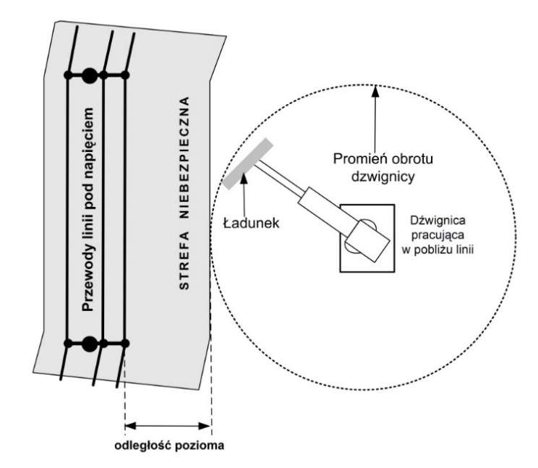
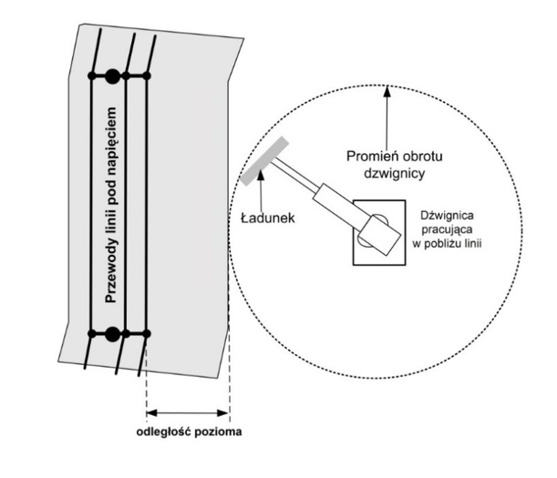
v. 3
v. 4
7.21.5 Prace wykonywane przy użyciu dźwignic
- usunięto napis strefa niebezpieczna
32
Biuro BHP

Slide 33
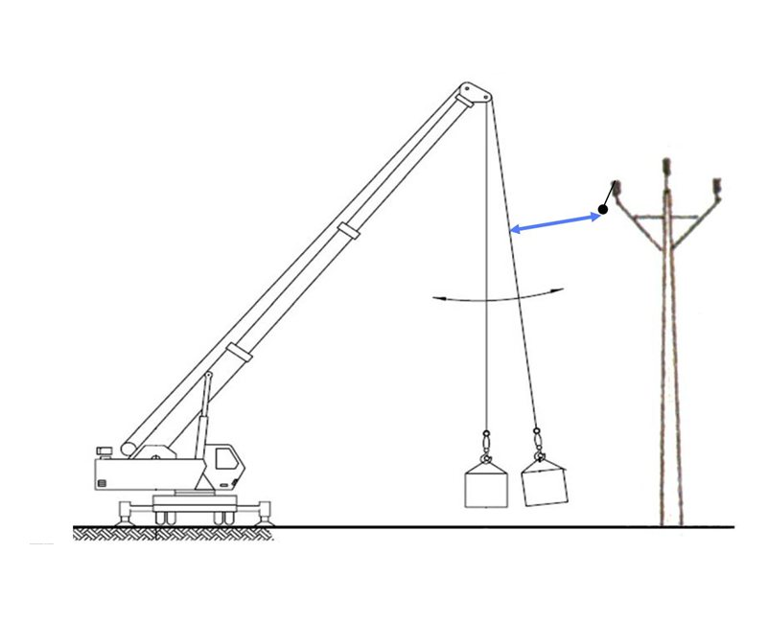
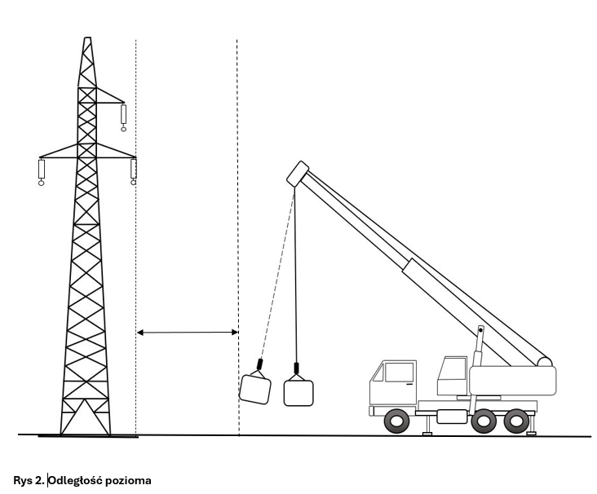
v. 3
v. 4
7.21.5 Prace wykonywane przy użyciu dźwignic
- zmieniono rysunek
33
Biuro BHP

Slide 34
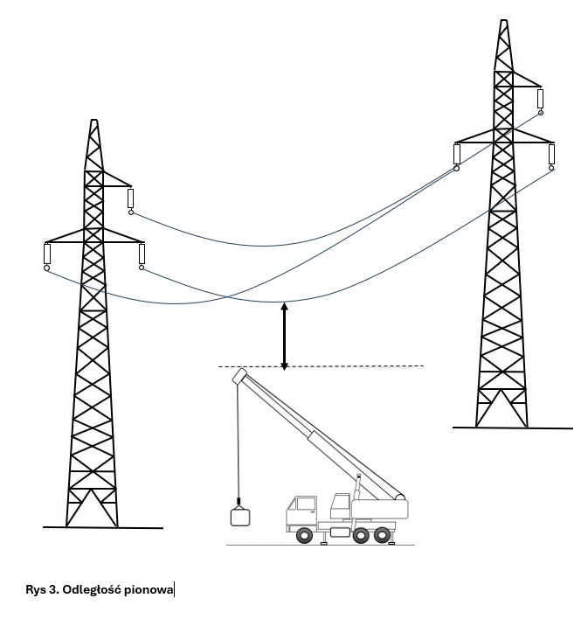
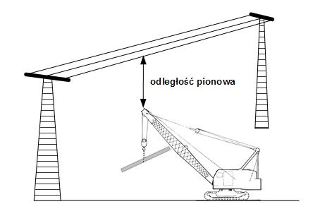
v. 3
v. 4
7.21.5 Prace wykonywane przy użyciu dźwignic
- zmieniono rysunek
34
Biuro BHP

Slide 35
v. 3
v. 4
7.21.5 Prace wykonywane przy użyciu dźwignic
Prace przy użyciu dźwignic zmieniających miejsce lokalizacji (podnośniki samochodowe, dźwigi samojezdne, świdrostawiacze, koparki itp.), w pobliżu niewyłączonych spod napięcia Urządzeń energetycznych, mogą być wykonywane pod warunkiem zachowania odległości poziomych większych od podanych w Tabeli nr 2 kolumna C:
6. Prace przy użyciu dźwignic zmieniających miejsce lokalizacji (podnośniki samochodowe, dźwigi samojezdne, świdrostawiacze, koparki itp.), w pobliżu niewyłączonych spod napięcia Urządzeń energetycznych, mogą być wykonywane pod warunkiem zachowania odległości poziomych i pionowych większych od podanych w Tabeli nr 2 kolumna C:
35
Biuro BHP

Slide 36
v. 3
v. 4
7.21.5 Prace wykonywane przy użyciu dźwignic
Tabela 2 Odległość pozioma dźwignic o zmiennej lokalizacji
Tabela 2 Dopuszczalna minimalna odległość pozioma i pionowa dźwignic o zmiennej lokalizacji
Napięcie | Odległości poziome dźwignic zmieniających miejsce lokalizacji od elementów będących pod napięciem
 | Prace bez nadzoru | Prace pod nadzorem
[kV] | [m] | [m]
A | B | C
do 1 | powyżej 3,00 | powyżej 1,00 do 3,00
powyżej 1 do 15 | powyżej 5,00 | powyżej 3,50 do 5,00
powyżej 15 do 30 | powyżej 10,00 | powyżej 3,50 do 10,00
powyżej 30 do 110 | powyżej 15,00 | powyżej 4,00 do 15,00
220 | powyżej 30,00 | powyżej 5,50 do 30,00
400 | powyżej 30,00 | powyżej 7,00 do 30,00
Napięcie | Odległości poziome i pionowe dźwignic zmieniających miejsce lokalizacji od elementów będących pod napięciem
 | Prace bez nadzoru | Prace pod nadzorem
[kV] | [m] | [m]
A | B | C
do 1 | powyżej 3,00 | powyżej 1,00 do 3,00
powyżej 1 do 15 | powyżej 5,00 | powyżej 3,50 do 5,00
powyżej 15 do 30 | powyżej 10,00 | powyżej 3,50 do 10,00
powyżej 30 do 110 | powyżej 15,00 | powyżej 4,00 do 15,00
220 | powyżej 30,00 | powyżej 5,50 do 30,00
400 | powyżej 30,00 | powyżej 7,00 do 30,00
36
Biuro BHP

Slide 37
v. 3
v. 4
7.21.5 Prace wykonywane przy użyciu dźwignic
- przeredagowano pkt 8
Praca dźwignic pod liniami elektroenergetycznymi będącymi pod napięciem oraz w odległościach poziomych mniejszych od podanych w kolumnie C w Tabeli nr 2 jest dozwolona po opracowaniu i zatwierdzeniu szczegółowych instrukcji.
Poleceniodawca wyznaczony przez Prowadzącego eksploatację Urządzeń elektroenergetycznych, zezwalając na pracę dźwignicy w odległościach określonych w kolumnie C Tabeli nr 2, ma obowiązek:
wydać polecenie pisemne
określić na szkicu, który stanowić będzie załącznik do polecenia, miejsce ustawienia dźwignicy i stref jej działania,
określić sposób oznaczenia Strefy pracy dźwignicy,
wyznaczyć Nadzorującego prace dźwignicy
7. Prace dźwignic pod liniami elektroenergetycznymi będącymi pod napięciem oraz w odległościach poziomych mniejszych od podanych w kolumnie C w Tabeli nr 2 jest dozwolona po opracowaniu i zatwierdzeniu szczegółowych instrukcji. wykonuje się na polecenie pisemne.
8. Poleceniodawca zezwalając na pracę dźwignicy w odległościach określonych w kolumnie C Tabeli nr 2, w wydanym poleceniu pisemnym ma obowiązek:
wyznaczyć Nadzorującego prace dźwignicy
określić sposób oznaczenia Strefy pracy
określić na szkicu, który stanowić będzie załącznik do polecenia, miejsce ustawienia dźwignicy i stref jej działania,
37
Biuro BHP

Slide 38
v. 4
7.21.5 Prace wykonywane przy użyciu dźwignic
dodano pkt 9 – pozostałe przenumerowano
9. Bez polecenia pisemnego dozwolone jest wykonywanie wyżej wymienionych prac na podstawie opracowanych i zatwierdzonych instrukcji szczegółowych (IBWR).
Instrukcja musi zawierać co najmniej szczegółowy opis prac, sposób komunikacji z dyspozytorem oraz wyznaczać Nadzorującego prace dźwignicy, określać sposób oznaczenia Strefy pracy a także określić na szkicu, miejsce ustawienia dźwignicy i strefę jej działania, jak w przypadku polecenia pisemnego.
38
Biuro BHP

Slide 39
v. 3
v. 4
7.23 Praca w miejscach o przekroczonych wartościach natężenia pól elektromagnetycznych
W pomieszczeniu i na terenie ruchu elektroenergetycznego, miejsca o przekroczonych wartościach natężenia pól elektrycznego lub magnetycznego muszą być oznakowane tablicami ostrzegawczymi zawierającymi informację o zakazie przebywania osób lub czasie ograniczonego przebywania podanym w godzinach. Organizowanie pracy musi uwzględniać ograniczenie czasu przebywania lub usunięcie czynnika zagrażającego zdrowiu przez zmianę parametrów Sieci elektroenergetycznej lub całkowite wyłączenie napięcia.
W pomieszczeniu i na terenie ruchu elektroenergetycznego, miejsca o przekroczonych wartościach natężenia pól elektrycznego lub magnetycznego muszą być oznakowane tablicami ostrzegawczymi zawierającymi informację o zakazie przebywania osób lub czasie ograniczonego przebywania podanym w godzinach. Organizowanie pracy musi uwzględniać ograniczenie czasu przebywania lub usunięcie czynnika zagrażającego zdrowiu przez zmianę parametrów Sieci elektroenergetycznej lub całkowite wyłączenie napięcia.
39
Biuro BHP

Slide 40
v. 3
v. 4
7.25 Działania w sytuacji nagłej konieczności
7.25 Działania w sytuacji nagłej konieczności
Właściwy Dyspozytor sprawujący operatywne kierownictwo nad ruchem Urządzeń energetycznych w sytuacjach zagrożenia lub awarii ma prawo zaangażować pracowników Zespołów pracowników wykonujących planowe Prace eksploatacyjne w celu:
ratowania zdrowia i życia ludzkiego,
zabezpieczenia Urządzeń energetycznych przed zniszczeniem,
likwidacji przerwy w dostawie energii elektrycznej.
7.25 Działania w sytuacji nagłej konieczności
Właściwy Dyspozytor sprawujący operatywne kierownictwo nad ruchem Urządzeń energetycznych w sytuacjach zagrożenia lub awarii ma prawo zaangażować pracowników Zespołów pracowników wykonujących planowe Prace eksploatacyjne w celu:
ratowania zdrowia i życia ludzkiego,
zabezpieczenia Urządzeń energetycznych przed zniszczeniem,
likwidacji przerwy w dostawie energii elektrycznej.
Prace wyszczególnione w ppkt. a – c mogą być wykonywane przez niniejszy Zespół bez polecenia do momentu usunięcia zagrożeń.
Prace wyszczególnione w ppkt. a – bc mogą być wykonywane przez niniejszy Zespół bez polecenia do momentu usunięcia zagrożeń.
40
Biuro BHP

Slide 41
v. 3
v. 4
7.27 Doraźne zespoły naprawcze
7.27 Doraźne zespoły naprawcze
Doraźny zespół naprawczy jest Zespołem organizowanym czasowo w celu przywrócenia zasilania odbiorcom w sytuacjach zmasowanych awarii. Może się składać z osób różnych komórek organizacyjnych, którzy zostali oddelegowani do pracy na teren, w którym one wystąpiły.
7.27 Doraźne zespoły naprawcze
Doraźny zespół naprawczy jest Zespołem organizowanym czasowo w celu przywrócenia zasilania odbiorcom w sytuacjach zmasowanych awarii masowych. Może się składać z osób różnych komórek organizacyjnych, którzy zostali oddelegowani do pracy na teren, w którym one wystąpiły.
41
Biuro BHP

Slide 42
,
v. 3
v. 4
7.27.1 Powoływanie Doraźnych zespołów naprawczych
Doraźne zespoły naprawcze mogą być powoływane w sytuacjach zaistnienia lokalnych awarii w ilości wprowadzających zagrożenie przekroczenia dopuszczalnych czasów przerw w dostawie energii elektrycznej dla klientów. Decyzję o konieczności powołania Doraźnych zespołów naprawczych podejmują:
Kierownik Regionu – w przypadku wystąpienia awarii o charakterze lokalnym, jeśli prace wykonywać będą wyłącznie pracownicy tej Komórki organizacyjnej,
Dyrektor Oddziału / Dyrektor ds. Serwisu na wniosek Kierownika Regionu – gdy ze względu na rozmiar awarii wymagane jest zaangażowanie również pracowników z innych Komórek organizacyjnych Oddziału
Doraźne zespoły naprawcze mogą być powoływane w sytuacjach zaistnienia lokalnych awarii w ilości wprowadzających zagrożenie przekroczenia dopuszczalnych czasów przerw w dostawie energii elektrycznej dla klientów. Decyzję o konieczności powołania Doraźnych zespołów naprawczych podejmują:
Kierownik Regionu – w przypadku wystąpienia awarii o charakterze lokalnym, jeśli prace wykonywać będą wyłącznie pracownicy tejgo Komórki organizacyjnej Regionu
Dyrektor Oddziału / Dyrektor ds. Serwisu / Zastępca Dyrektora ds. Serwisu na wniosek Kierownika Regionu – gdy ze względu na rozmiar awarii wymagane jest zaangażowanie również pracowników z innych Komórek organizacyjnych Oddziału
42
Biuro BHP

Slide 43
v. 3
v. 4
Kierownicy Komórek organizacyjnych, którzy delegują swoich pracowników do pracy w celu usuwania awarii w Doraźnych zespołach naprawczych zobowiązani są przesłać do Kierownika Komórki organizacyjnej, na terenie której wykonywana będzie praca, imienny wykaz pracowników z wyszczególnieniem posiadanych przez nich kwalifikacji. Delegowani pracownicy muszą posiadać Świadectwo kwalifikacyjne, a wytypowani jako Kierujący Zespołem, co najmniej 5 lat doświadczenia zawodowego w zakresie eksploatacji oraz pełnienia tej funkcji w organizacji. Wykaz sporządza się w formie pisemnej zgodnie z Załącznikiem nr 4 do Instrukcji i przekazany za pośrednictwem e-mail, fax lub doręczony bezpośrednio Kierownikowi Komórki organizacyjnej, gdzie będzie organizowana praca.
Kierownicy Komórek organizacyjnych, którzy delegują swoich pracowników do pracy w celu usuwania awarii w Doraźnych zespołach naprawczych zobowiązani są przesłać do Kierownika Komórki organizacyjnej, na terenie której wykonywana będzie praca, imienny wykaz pracowników z wyszczególnieniem posiadanych przez nich kwalifikacji. Delegowani pracownicy muszą posiadać Świadectwo kwalifikacyjne, a wytypowani jako Kierujący Zespołem, co najmniej 35 lata doświadczenia zawodowego w zakresie eksploatacji oraz pełnienia tej funkcji w organizacji. Wykaz sporządza się w formie pisemnej zgodnie z Załącznikiem nr 4 do Instrukcji i przekazany za pośrednictwem e-mail, fax lub doręczony bezpośrednio Kierownikowi Komórki organizacyjnej, gdzie będzie organizowana praca.
7.27.2 Delegowanie osób do pracy w Doraźnych zespołach naprawczych
- skrócenie okresu doświadczenia z 5 do 3 lat
43
Biuro BHP

Slide 44
v. 3
v. 4
7.27.2 Delegowanie osób do pracy w Doraźnych zespołach naprawczych
Skład Doraźnego zespołu naprawczego jest co najmniej dwuosobowy, w którym:
Dopuszczającym może być wyłącznie pracownik danej Komórki organizacyjnej, na terenie której wykonywana będzie praca, posiadający Upoważnienie do wykonywania czynności łączeniowych na danym terenie, w celu przygotowania Strefy pracy,
Kierującym Zespołem jest pracownikiem danej Komórki organizacyjnej, na terenie której wykonywana będzie praca lub innej Komórki organizacyjnej TAURON Dystrybucja S.A.,
Skład Zespołów oraz dostępnego sprzętu (podnośniki, dźwigi, koparki itp.) ustala i zatwierdza Kierownik Komórki organizującej prace wg wzoru wskazanego w Załączniku nr 5 do Instrukcji i przekazuje właściwemu Dyspozytorowi pełniącego funkcję Koordynującego.
Skład Doraźnego zespołu naprawczego jest co najmniej dwuosobowy, w którym:
Dopuszczającym może być wyłącznie pracownik danej Komórki organizacyjnej, na terenie której wykonywana będzie praca, posiadający Upoważnienie do wykonywania czynności łączeniowych na danym terenie, w celu przygotowania Strefy pracy,
Kierującym Zespołem jest pracownikiem danej Komórki organizacyjnej, na terenie której wykonywana będzie praca lub innej Komórki organizacyjnej TAURON Dystrybucja S.A.,
c b. Skład Zespołów oraz dostępnego sprzętu (podnośniki, dźwigi, koparki itp.) ustala i zatwierdza Kierownik Komórki organizującej prace wg wzoru wskazanego w Załączniku nr 5 do Instrukcji i przekazuje właściwemu Dyspozytorowi pełniącegoemu funkcję Koordynującego.
44
Biuro BHP

Slide 45
v. 3
v. 4
7.27.2 Delegowanie osób do pracy w Doraźnych zespołach naprawczych
Dopuszcza się zmiany w przyjętej organizacji w zakresie:
a. składu osobowego ustalonych zespołów,
możliwości użycia sprzętu budowlano – montażowego przez Zespół pracowników.
Zmiany w organizacji Zespołów pracowników na wniosek Kierującego Zespołem akceptuje Kierownik odpowiedzialny za ich pracę i przekazuje telefonicznie lub e-mailem Koordynującemu. Powyższe zmiany muszą zostać odnotowane w dziennikach operacyjnych Koordynującego i Dopuszczającego.
Dopuszcza się zmiany w przyjętej organizacji w zakresie:
a. składu osobowego ustalonych zespołów,
możliwości użycia sprzętu budowlano – montażowego przez Zespół pracowników.
Zmiany w organizacji Zespołów pracowników na wniosek Kierującego Zespołem akceptuje Kierownik odpowiedzialny za ich pracę i przekazuje telefonicznie lub e-mailem Koordynującemu. Powyższe zmiany muszą zostać odnotowane w dziennikach operacyjnych Koordynującego i Dopuszczającego.
45
Biuro BHP

Slide 46
v. 3
v. 4
7.27.3 Organizacja pracy Doraźnych zespołów naprawczych
7.27.3 Organizacja pracy Doraźnych zespołów naprawczych
l. Dopuszczający po dopuszczeniu do pracy zawsze wchodzi w skład Doraźnego zespołu naprawczego,
7.27.3 Organizacja pracy Doraźnych zespołów naprawczych
l. Dopuszczający po dopuszczeniu do pracy zawsze może wchodzić w skład Doraźnego zespołu naprawczego,
46
Biuro BHP

Slide 47
v. 3
v. 4
7.27.4 Wykaz prac realizowanych przez Doraźne zespoły naprawcze
- na nowo zapisano wykaz prac
Dopuszcza się wykonywanie następujących prac w sieci SN i nN przez Doraźne zespoły naprawcze:
szczegółowe oględziny linii napowietrznych,
lokalizacja uszkodzeń urządzeń, instalacji i sieci elektroenergetycznych,
rozmostkowanie linii nN w celu przygotowania Strefy pracy dla wykonania prac naprawczych i zamostkowanie linii po zakończeniu pracy,
naprawa lub wymiana uszkodzonych mostków oraz wiązałek, czyszczenie i dokręcanie luźnych styków,
naprawa zerwanych przewodów na liniach elektroenergetycznych, jeżeli w miejscu pracy nie występują skrzyżowania z innymi liniami znajdującymi się pod napięciem,
naprawa uszkodzonej mechanicznie izolacji zewnętrznej kabli 0,4kV
Dopuszcza się wykonywanie następujących prac w sieci WN, SN i nN przez Doraźne zespoły naprawcze:
a. szczegółowe oględziny linii napowietrznych WN, SN i nN,
b. naprawa zerwanych przewodów, mostków, obostrzeń, wymiana izolatorów liniowych, usuwanie zarzutek, drzew i gałęzi leżących na przewodach lub stwarzających zagrożenie w sieci WN, SN i nN,
c. rozmostkowanie linii w celu przygotowania Strefy pracy dla wykonania prac naprawczych i zamostkowanie linii po zakończeniu pracy,
wymiana wkładek bezpiecznikowych SN i nN w stacjach transformatorowych SN/nN,
inne prace związane z usuwaniem awarii, wykonywane przez osoby upoważnione, określone w instrukcjach eksploatacji (w tym w instrukcjach wykonywania prac, jeżeli są one załącznikami do instrukcji eksploatacji) obowiązujące u Pracodawcy prowadzącego eksploatację, w tym także prac stwarzających możliwość wystąpienia szczególnego zagrożenia dla zdrowia lub życia ludzkiego.
47
Biuro BHP

Slide 48
v. 3
v. 4
7.27.4 Wykaz prac realizowanych przez Doraźne zespoły naprawcze
- na nowo zapisano wykaz prac
usuwanie zarzutek i gałęzi powodujących zwarcia lub doziemienia,
wycinka gałęzi i podrostów drzew i krzewów w pobliżu urządzeń, instalacji i sieci elektroenergetycznych,
wymiana wkładek bezpiecznikowych SN i nN w stacjach transformatorowych SN/nN,
usuwanie zacięć w napędach łączników,
wymiana podstaw bezpiecznikowych w rozdzielniach i złączach kablowych,
podłączenie/odłączenie agregatu,
Zabrania się wykonywania prac przez Doraźne zespoły naprawcze, gdy w strefie założonych uziemień ograniczających Strefę pracy, występują zbliżenia lub skrzyżowania linii z innymi urządzeniami pozostającymi pod napięciem.
Zabrania się wykonywania bez polecenia pisemnego prac przez Doraźne zespoły naprawcze, gdy w strefie założonych uziemień ograniczających Strefę pracy, występują zbliżenia lub skrzyżowania linii z innymi urządzeniami pozostającymi pod napięciem.
48
Biuro BHP

Slide 49
v. 3
v. 4
7.29.2 Zasady sprawdzania braku napięcia
5. Przy stosowaniu wskaźników napięcia przy urządzeniach powyżej 1 kV wymaga się użycia rękawic elektroizolacyjnych, chusty trudnopalnej lub kominiarki trudnopalnej chroniącej usta i szyję i hełmów ochronnych elektroizolacyjnych z przeciwłukową osłoną twarzy.
6. Przy stosowaniu wskaźników napięcia przy urządzeniach do 1 kV wymaga się użycia rękawic skórzanych lub elektroizolacyjnych, chusty trudnopalnej lub kominiarki trudnopalnej chroniącej usta i szyję, oraz hełmu elektroizolacyjnego z przeciwłukową osłoną twarzy.
5. Przy stosowaniu wskaźników napięcia przy urządzeniach powyżej 1 kV wymaga się użycia rękawic elektroizolacyjnych, chusty trudnopalnej lub kominiarki trudnopalnej chroniącej usta, i szyję i uszy, i hełmów ochronnych elektroizolacyjnych z przeciwłukową osłoną twarzy.
6. Przy stosowaniu wskaźników napięcia przy urządzeniach do 1 kV wymaga się użycia rękawic skórzanych lub elektroizolacyjnych, chusty trudnopalnej lub kominiarki trudnopalnej chroniącej usta, i szyję, uszy oraz hełmu elektroizolacyjnego z przeciwłukową osłoną twarzy.
49
Biuro BHP

Slide 50
v. 3
v. 4
7.30.1 Uzgadnianie faz po stronie pierwotnej
4. Uzgadnianie faz przy Urządzeniach elektrycznych należy wykonywać dwuosobowo używając rękawic elektroizolacyjnych i hełmu ochronnego elektroizolacyjnego
z przeciwłukową osłoną twarzy oraz chusty lub kominiarki trudnopalne chroniące szyję i usta.
4. Uzgadnianie faz przy Urządzeniach elektrycznych należy wykonywać dwuosobowo używając rękawic elektroizolacyjnych i hełmu ochronnego elektroizolacyjnego
z przeciwłukową osłoną twarzy oraz chusty trudnoplanej lub kominiarki trudnopalne chroniące usta, szyję i usta uszy.
50
Biuro BHP

Slide 51
v. 3
v. 4
Zaleca się przeprowadzanie pomiaru przy użyciu kamery termowizyjnej lub wskaźnika pirometrycznego (bezdotykowego). Inne technologie mogą być stosowane jedynie po opracowaniu i zatwierdzeniu do stosowania instrukcji stanowiskowej.
Przyrządy pomiarowe muszą być sprawne o nieuszkodzonej izolacji. Przy wykonywaniu pomiaru należy stosować skórzane rękawice oraz hełm ochronny elektroizolacyjny z przeciwłukową osłoną twarzy.
Zabronione jest wykonywanie pomiaru amperomierzem cęgowym w przypadku uszkodzonych aparatów, końcówek, izolacji żył podpiętego kabla, na którym ma być wykonywany pomiar.
Zaleca się przeprowadzanie pomiaru przy użyciu kamery termowizyjnej lub wskaźnika pirometrycznego (bezdotykowego). Inne technologie mogą być stosowane jedynie po opracowaniu i zatwierdzeniu do stosowania instrukcji stanowiskowej.
Przyrządy pomiarowe muszą być sprawne o nieuszkodzonej izolacji. Przy wykonywaniu pomiaru należy stosować skórzane rękawice oraz hełm ochronny elektroizolacyjny z przeciwłukową osłoną twarzy.
Zabronione jest wykonywanie pomiaru amperomierzem cęgowym w przypadku uszkodzonych aparatów, końcówek, izolacji żył podpiętego kabla, na którym ma być wykonywany pomiar.
7.31.2 Osłanianie części pod napięciem
- usunięto ostatni akapit w instrukcji
51
Biuro BHP

Slide 52
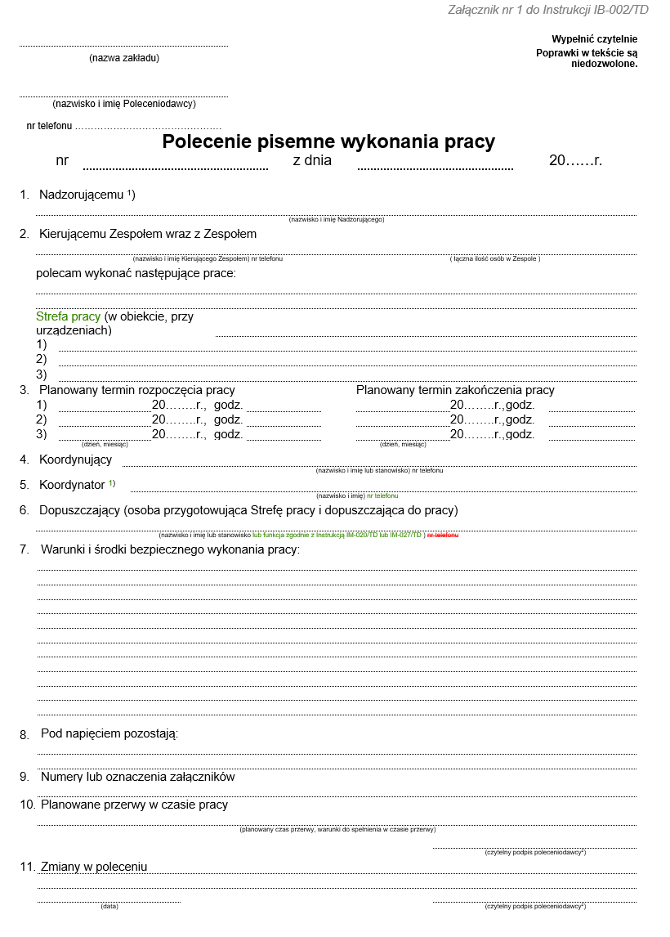
v. 4
Załącznik nr 1
Polecenie pisemne wykonania pracy str. 1
doprecyzowano pkt 2 – Strefa Pracy
dodano przypis do Koordynatora – indeks nr 1
zmieniono opis pod Dopuszczającym
wykreślono nr telefonu do Dopuszczającego
52
Biuro BHP

Slide 53
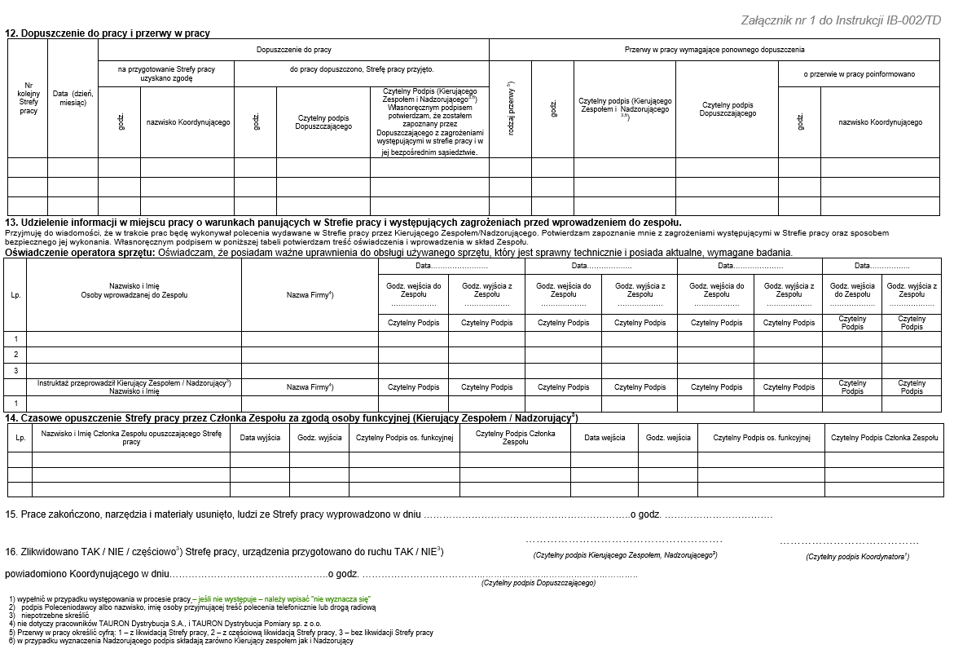
v. 4
Załącznik nr 1
Polecenie pisemne wykonania pracy str. 2
doprecyzowano przypis 1
gdy w procesie pracy nie występuje – należy wpisać: „nie wyznacza się”
53
Biuro BHP

Slide 54
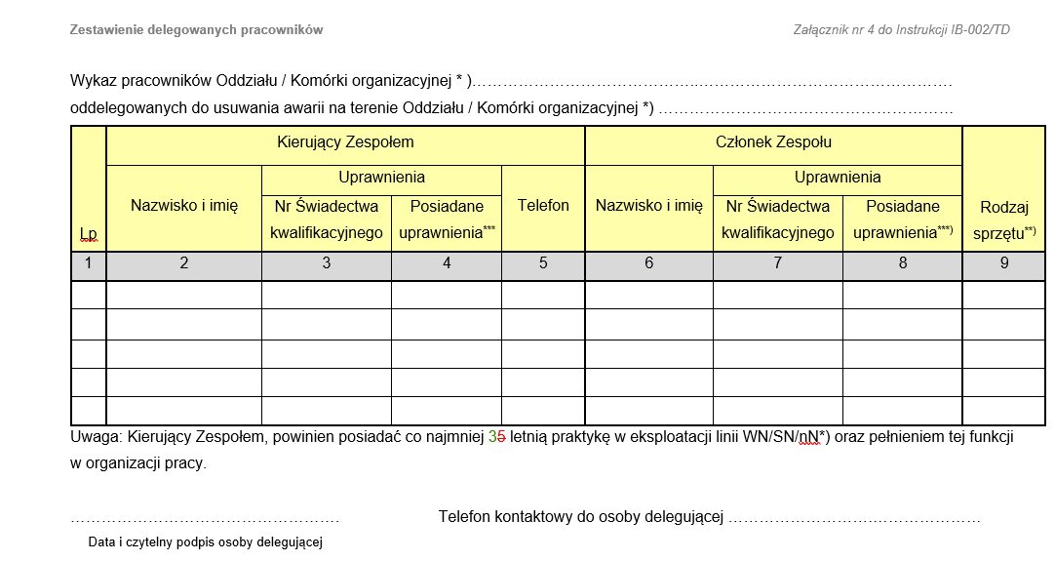
v. 4
Załącznik nr 4
- zmieniono wymagany staż z 5 lat na 3 lata
54
Biuro BHP

Slide 55
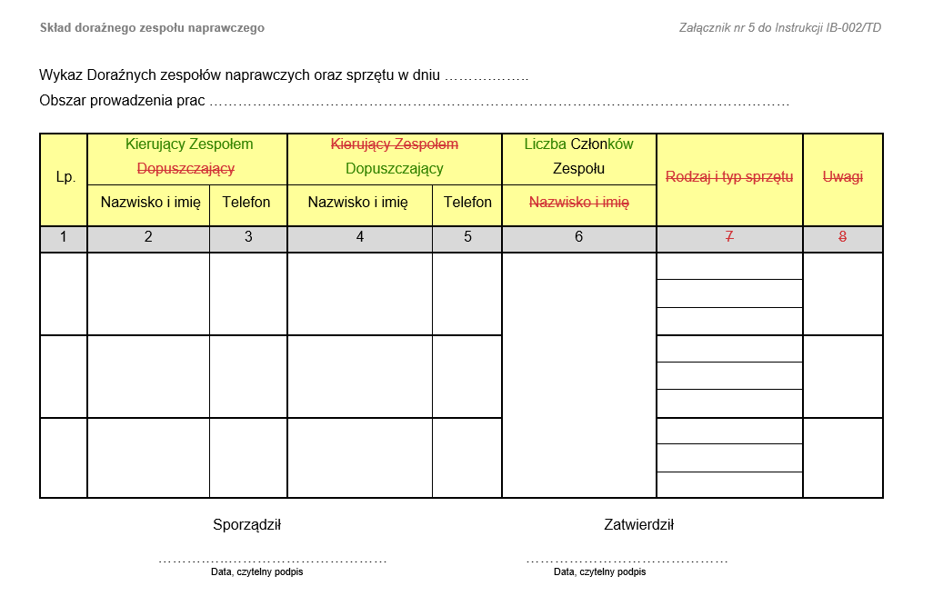
v. 4
Załącznik nr 5
zamieniono kolejność Dopuszczającego z Kierującym Zespołem
dopisano liczbę do Członków Zespołu
wykreślono kolumnę 7 i 8 tj. rodzaj i typ sprzętu oraz uwagi
55
Biuro BHP

Slide 56
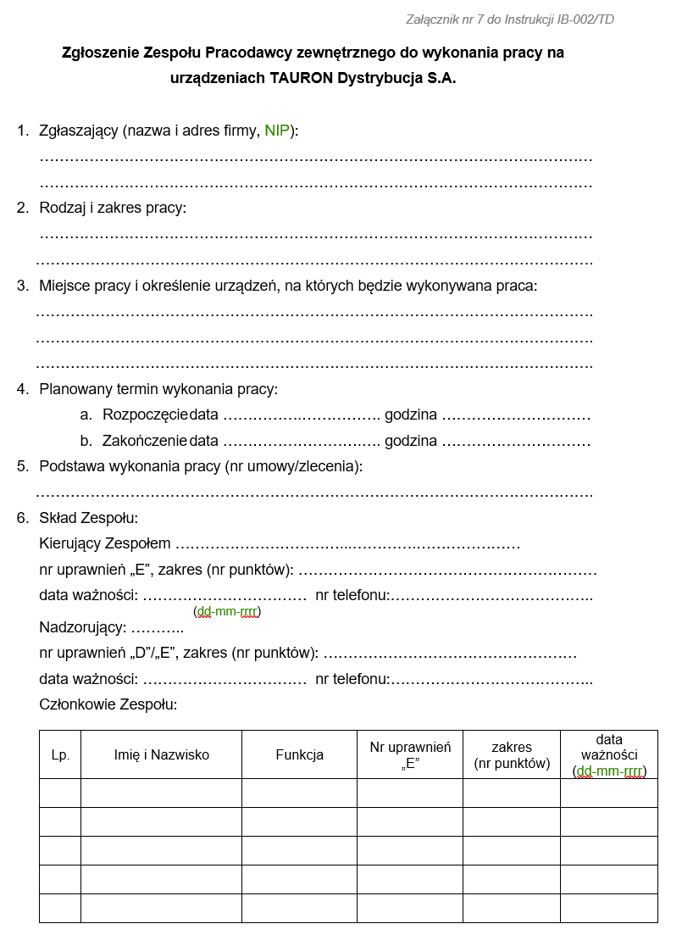
v. 4
Załącznik nr 7
dopisano wymaganie – NIP – dla Zgłaszającego
doprecyzowano format daty (dd-mm-rrrr) pod opisem data ważności
56
Biuro BHP

Slide 57
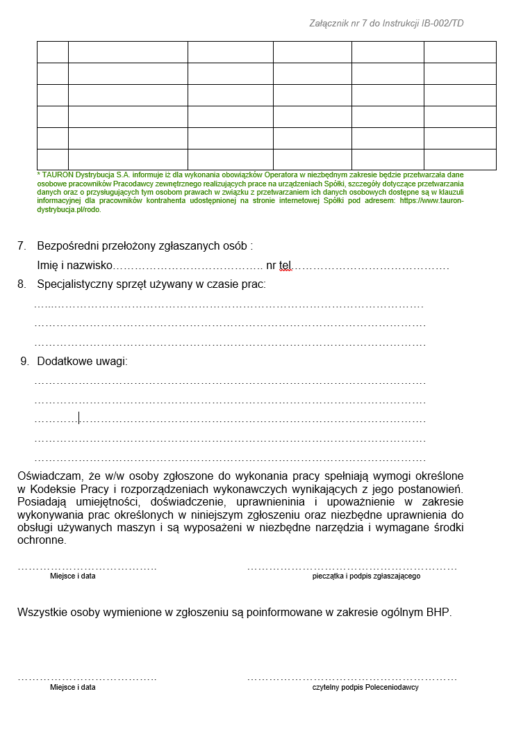
v. 4
Załącznik nr 7
* dodano klauzulę RODO
57
Biuro BHP

Slide 58
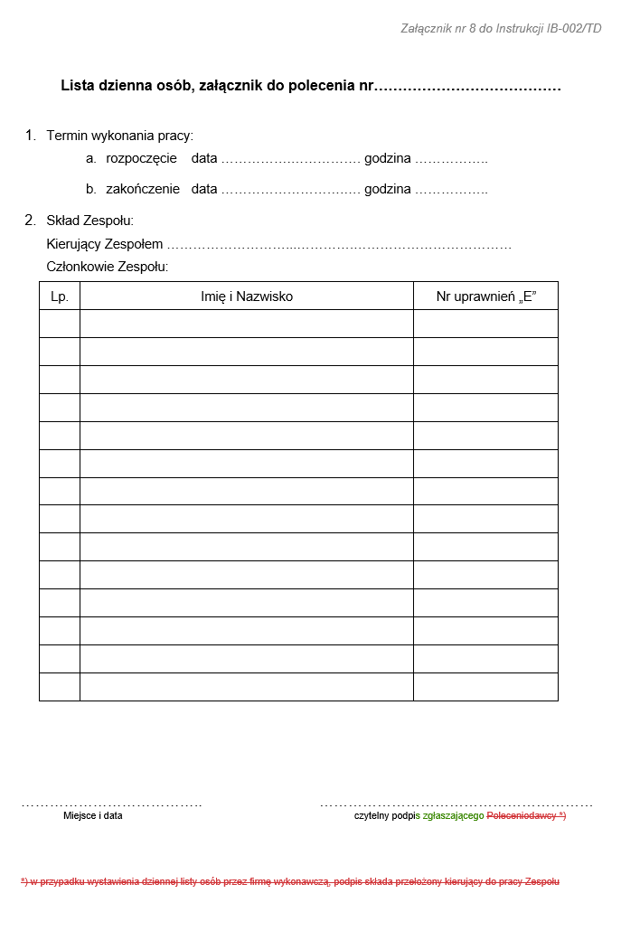
v. 4
Załącznik nr 8
wykreślono podpis Poleceniodawcy – zastąpiono podpisem zgłaszającego
usunięto przypis
58
Biuro BHP

Slide 59
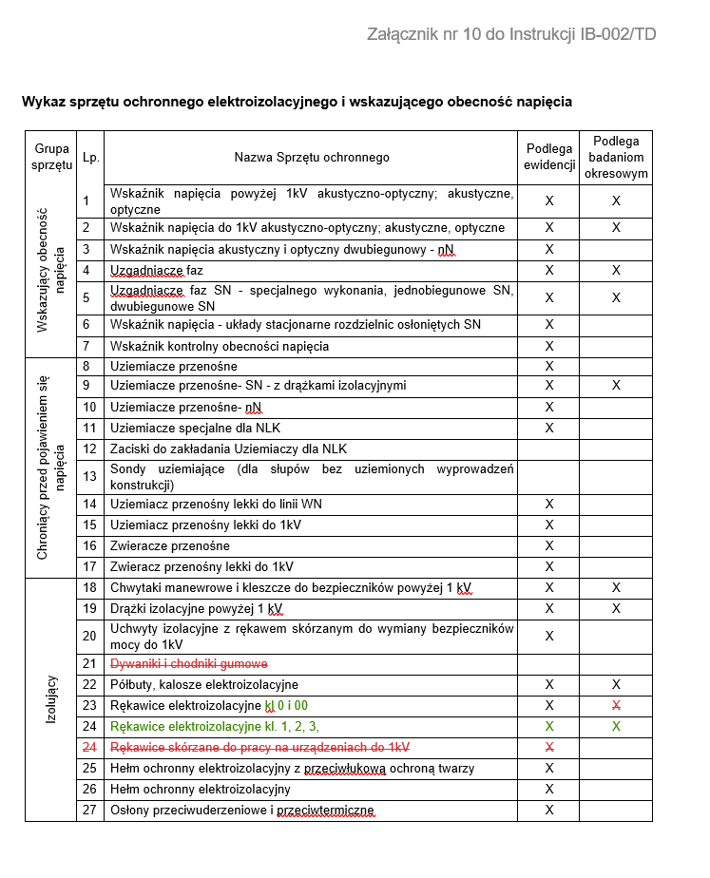
v. 4
Załącznik nr 10
wykreślono poz. 21 i 24
poz. 23 rękawice elektroizolacyjne podzielono:
podlegają badaniom okresowym (kl. 1, 2, 3)
nie podlegają badaniom okresowym (kl. 0, 00)
59
Biuro BHP

Slide 60
Prezentacja jest zamieszczona na Tauronecie pod WAN nr zarządzenia ……../2025 wprowadzającym Instrukcje IB-002/TD (wersja 4)

